Slide 1


Program podpory hlavního města Prahy v oblasti kultury a umění na rok 2026 a víceleté dotace na léta 2027 - 2030

Slide 2
Harmonogram Programu podpory
9. 6. – 25. 6. 2025 lhůta pro podání žádostí
do 24. 6. možnost individuální konzultace pro žadatele o dotaci
do 10. 10. první kolo hodnocení Dotačního řízení
4. 11. – 6. 11. druhé kolo Dotačního řízení
do 31. 12. projednání na Výboru KUL ZHMP a jeho následné zveřejnění
do 27. 2. 2026 schválení návrhu dotací Radou HMP
do 27. 2. 2026 zveřejnění výsledků dotačního řízení
Uzavírání veřejnoprávních smluv případně sdělování žadatelům, že jejich žádosti nebylo vyhověno

Slide 3
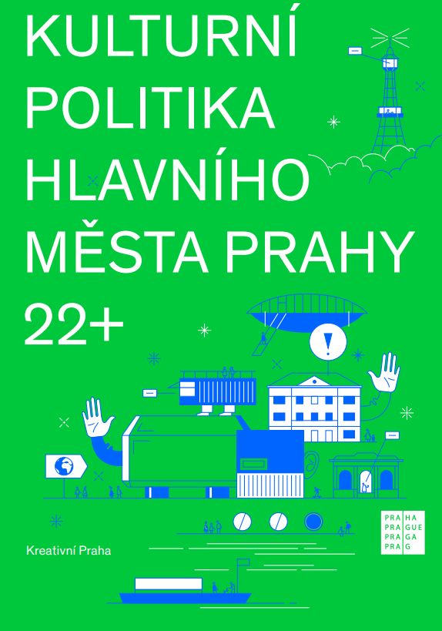
Návaznosti
Program podpory kultury a umění pro rok 2026 a pro víceleté dotace na léta 2027 – 2030
Kulturní politika hl. m. Prahy 22+
Strategický plán hl. m. Prahy
Zásady pro poskytování dotací hlavním městem Prahou
Dotační systém hlavního města Prahy

Slide 4
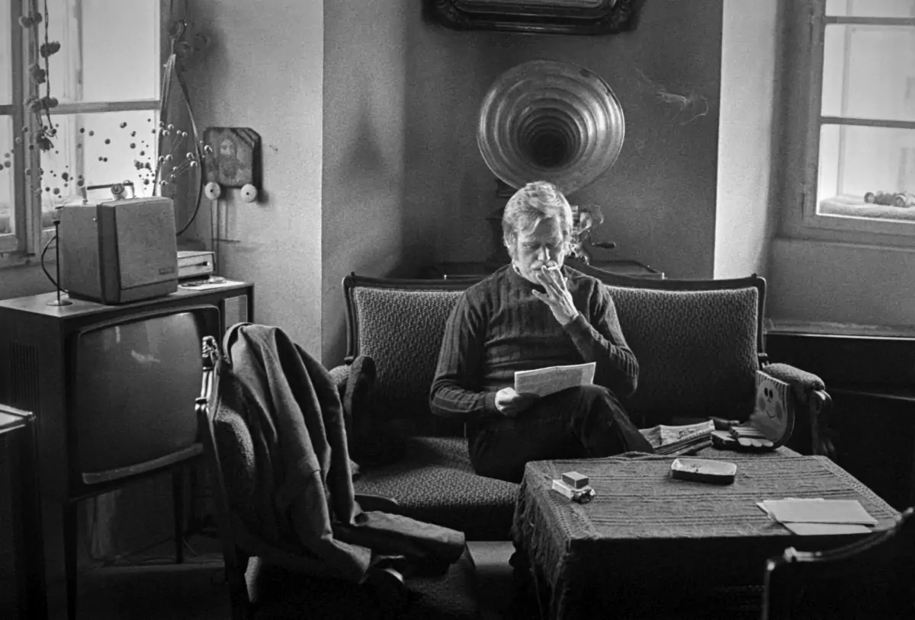

Nejdůležitější informace
Žádost musí být podána prostřednictvím datové schránky registrované na žadatele.
Šest jednoletých Opatření a jedno víceleté Opatření.
Limit podaných žádostí: 3 žádosti v Opatření I. - VI.
Pokud podáte žádost v Opatření VII. nelze podat žádnou další žádost v Programu.
Opatření IV. obsahuje dvě bonifikované výzvy:
S potenciálem prezentovat téma pragensie na Frankfurtském knižním veletrhu (Frankfurter Buchmesse)
Projekty excelentně a relevantně připomínající 90. výročí narození Václava Havla.

Slide 5
Účel dotace
Dosažení účelu jednoleté dotace od 1. 1. 2026 do 31. 12. 2026, víceleté dotace na dva až čtyři roky od 1. 1. 2027 do 31. 12. 2030
Dotace není určena na realizaci filmu, vydávání novin a časopisů v tištěné ani digitální podobě, dále není dotace určena na realizaci účelu mimo území hl. m. Prahy, s výjimkou zahraniční prezentace.

Slide 6
Opatření I. | Podpora zpřístupňování kultury a umění (víceletá dotace)
Nad 500.000 Kč
kategorie I.A
provozování kulturního zařízení (ve všech oborech),
celoroční činnost souboru, uměleckého tělesa, produkční jednotky (ve všech oborech),
festivaly (pro Projekty nesplňující kritéria pro kategorii I.B, ve všech oborech) a výběrové přehlídky (ve všech oborech)
kategorie I.B
podpora velkých profilových festivalů (ve všech oborech) realizovaných na území HMP.

Slide 7
Opatření II. | Podpora zpřístupňování kultury a umění – kulturní zařízení
Nad 200.000 Kč
Provozování kulturního zařízení (ve všech oborech) – umělecká a kulturní centra či prostory, divadla, kina, koncertní síně, galerie, muzea, knihovny a archivy a další podobná umělecká a kulturní zřízení, organizace a instituce.

Slide 8
Opatření III. | Podpora kultury a umění – celoroční činnost
Nad 200.000 Kč
Celoroční činnost souboru, uměleckého tělesa, produkční jednotky (ve všech oborech).

Slide 9
Opatření IV. | Podpora kultury a umění – jednorázový projekt
Nad 100.000 Kč
Jednorázové projekty (nastudování, reprízování), výstavy, malé festivaly, cykly a soutěže (ve všech oborech),
vydávání hudby a literatury, včetně e-knih,
prezentace na zahraničních festivalech a přehlídkách, podpora spoluúčasti na mezinárodních zahraničních projektech, umělecké rezidence (ve všech oborech).

Slide 10
Opatření V. | Komunitní umění, neprofesionální kulturní aktivity
50.000-200.000 Kč
Oborové neprofesionální přehlídky, výstavy a soutěže (ve všech oborech),
činnost zájmových kulturních těles (ve všech oborech), včetně činnosti pěveckých sborů,
rozvoj komunit (ve všech oborech).

Slide 11
Opatření VI. | Investiční podpora
100.000-2.000.000 Kč
Projekt musí přispívat k modernizaci infrastruktury pro realizaci kulturní a umělecké činnosti v Praze.
Způsobilými náklady investiční podpory v souladu s čl. 53 odst. 4, písm. a) a e) ONBV jsou:
náklady na modernizaci, pořízení, zachování nebo zlepšení infrastruktury, jejíž časová či prostorová kapacita se používá nejméně z 80 % ročně pro kulturní účely,
náklady na kulturní projekty a činnosti.

Slide 12
Opatření VII. | Podpora rozmanitosti kulturní infrastruktury
375.000-1.500.000 Kč
Podpora Projektů scénického umění, které doplňují a rozšiřují rozmanitost kulturní infrastruktury pro prezentaci živého umění v Praze.
Žadatel doloží minimálně 15.000 ks prodaných vstupenek (v minimální hodnotě 100 Kč za vstupenku) za rok 2024.
Dotace bude vypočtena jako násobek počtu doložených vstupenek za rok 2024 částkou 25 Kč.
Dotace je vázána na naplnění výkonových ukazatelů, kterými pro rok 2026 jsou:
- počet prodaných vstupenek v roce 2026 doložený výkazem ze vstupenkového systému ve finančním vypořádání (vyúčtování) Dotace nesmí být nižší než počet vstupenek uvedený u požadované výše Dotace v Žádosti,
- provozování činnosti Žadatele alespoň deset měsíců.
Při nenaplnění počtu prodaných vstupenek max. o 10 % bude Dotace poměrně krácena, v ostatních případech nesplnění výkonových ukazatelů bude vrácena.

Slide 13
Limit počtu podaných žádostí
Dohromady může jeden žadatel (IČO) podat až tři žádosti v rámci Opatření I. - VI.
Nad rámec tohoto limitu žadatel může podat libovolný počet žádostí na reprezentaci v zahraniční a projekty v zahraničí.
Pokud žadatel podá žádost v rámci Opatření VII., nemůže podat žádnou další žádost v Programu (jedno IČO/jedna scéna).

Slide 14
Objem finančních prostředků
Předpokládaný celkový objem peněžních prostředků vyčleněných v rozpočtu na financování Programu je 420.240.000 Kč (podléhá schválení rozpočtu ZHMP).
Víceletými dotacemi je vázáno 310.070.000 Kč, na jednoleté dotace zbývá rozdělit 110.170.000 Kč.
Mezi jednotlivá jednoletá Opatření se předpokládá rozdělit takto:
Opatření II. 32 %, Opatření III. 32 %, Opatření IV. 24,5 %, Opatření V. 2,5 %, Opatření VI. 2 %, Opatření VII. 7 %

Slide 15
Podmínky poskytnutí dotace
Podmínkou poskytnutí Dotace je skutečnost, že dosavadní činnost Žadatele není v rozporu s prioritami HMP v oblasti týkající se Programu a zároveň Žadatel není ke dni podání Žádosti v soudním sporu s HMP.
Podmínkou poskytnutí dotace je, že žadatel nemá současně podanou žádost na stejný účel na tomto či jiném odboru Magistrátu HMP nebo v jiném programu vyhlašovaném HMP.
Účel může být spolufinancován z obecních a krajských rozpočtů, státního rozpočtu, z prostředků evropských fondů a z jiných zdrojů (tzv. vícezdrojové financování). Duplicitní úhrada stejných výdajů z různých veřejných i jiných zdrojů není dovolena.

Slide 16
Proces hodnocení žádostí
Odbor kultury a CR posoudí, zda žádost splňuje formální náležitosti, pokud je žadatel nesplní, odbor KUC navrhne neposkytnutí dotace,
Věcné hodnocení provádí v prvním kole dva členové Komise Rady HMP a tři expertní hodnotitelé (dále jen „hodnotitelé“). O konečném návrhu výše dotace rozhoduje Dotační komise ve 2. kole hodnocení.
Ekonomičtí hodnotitelé vypracují ekonomický posudek každé žádosti s požadovanou částkou nad 1.000.000 Kč (nebo při součtu požadované částky v případě podání více žádostí jedním žadatelem nad 1.000.000 Kč) a u každé žádosti o víceletou dotaci.
č. | Žádost byla podána
1 | včas (ve lhůtě pro podání Žádosti)
2 | řádně (bezchybně a kompletně vyplněná)
3 | požadovaným způsobem (v tištěné i elektronické verzi)
4 | s formálními náležitostmi (podpis oprávněné osoby)
5 | s požadovanými přílohami
6 | a naplňuje Účel stanovený v Programu (Článku A Programu)
7 | způsobilým Žadatelem (Článku E Programu)
8 | a splňuje podmínky pro poskytnutí dotace (Článku I Programu)

Slide 17
1. a 2. kolo hodnocení
V modulu hodnocení bude u každé žádosti spočítán průměr bodového hodnocení.
Minimální bodová hranice pro poskytnutí dotací ve všech Opatřeních je 75 bodů.
Žádosti, které obdrží 0 – 74 bodů budou navrženy k neposkytnutí dotace.
Obě kola hodnocení jsou neveřejná.
O poskytnutí nebo neposkytnutí dotace se nepodávají žádné informace až do projednání ve Výboru pro kulturu, památkovou péči, výstavnictví a podporu cestovního ruchu ZHMP.

Slide 18
Způsob podání žádosti
Žádost musí být podána současně v elektronické formě a prostřednictvím datové schránky.
Obě verze žádosti musejí být identické, s výjimkou příloh.
1 žádost = 1 datová zpráva
Správné podání
Portál finanční podpory
Datová schránka žadatele

Slide 19
Formulář žádosti
Typy formulářů:
Program podpory v oblasti kultury a umění pro jednoleté dotace na rok 2026.
Program podpory v oblasti kultury a umění pro víceleté dotace na léta 2027 – 2030.
Žádost včetně příloh musí mít velikost maximálně 22 MB.

Slide 20
Na co si dát pozor
Aby žádost:
Byla podána včas (9. 6. – 25. 6. 2025) a řádně, tzn. se všemi formálními náležitostmi a povinnými přílohami.
Byla podána požadovaným způsobem. tzn. přes Portál finanční podpory a ještě datovou schránkou.
Naplňovala účel stanovený v článku A Programu.
Byla podána způsobilým žadatelem dle článku E Programu.
Splňovala podmínky pro poskytnutí dotace dle článku I Programu.

Slide 21
Děkujeme za pozornost.

